Slide 1

Soutenir le développement de la culture technique et industrielle à l’école
Séminaire IA-IPR STI, le 27/05/15

Slide 2

Soutenir le développement de la culture technique et industrielle
Une double approche
Pour les enseignements généraux :
une approche culture technologique et industrielle
Pour les enseignements technologiques et professionnels :
  une entrée ressources techniques, études de cas
NIVEAU
Principalement enseignants et élèves, en classe et hors classe
CIBLE
Plus largement ensemble de la communauté éducative (animateurs, COP, etc.)
Fin du primaire et ensemble du secondaire : cycles 3 et 4, voies générale, technologique et professionnelle du lycée
Prolongement possible vers l’enseignement supérieur : CPGE, STS, IUT…
Notes:
Idée encore assez peu explorée qui est le « postulat » d’ENI : introduire des situations pédagogiques basées sur la simulation de contextes professionnels au cœur des enseignements afin que les filles (qui réussissent mieux à l'école) s'approprient les contextes d'utilisation des savoirs qu'elles acquièrent et qu'elles puissent se familiariser avec les métiers industriels.
Elle permettrait également de participer à la réussite de publics qui sont habituellement en échec scolaire en augmentant l’attractivité des enseignements.
Les simulations de situations professionnelles simplifiées proposent des investigations à partir de projets industriels rendus accessibles pour les élèves. Ces ressources sont destinées plutôt aux élèves de primaire et collège, bien que des ressources pour les matières scientifiques de l'enseignement général puissent être développées suivant ce même principe. Il s'agit de donner du sens aux enseignements scientifiques, voire humaniste (HG) de montrer les applications concrètes des notions scientifiques enseignées.
Il s’agira par exemple concrètement de :
- faire un inventaire d'un écosystème avant de construire un pont (et voir ses conséquences ensuite) en SVT plutôt que faire celui de la cour du collège qui n'a de sens pour les élèves que l'exercice lui-même.
- gérer une forêt dans le cadre de la protection des incendies
- choisir les matériaux pour un bâtiment pour aborder les notions de la combustion en sciences physiques.
Le but est d'une part de faciliter la motivation et la compréhension des élèves en s'appuyant sur des situations concrètes et d'autre part de montrer aux filles les activités que leur ouvrent leurs connaissances scientifiques.
Le lien avec l'industrie est privilégié par rapport au lien avec les laboratoires de recherche scientifique, car il s'agit de s'adresser à tous les élèves, à partir de leur environnement socio-technique quotidien, et non s'adresser seulement à ceux qui peuvent s'identifier dans une profession de recherche. Il s'agit de favoriser une orientation positive auprès des jeunes. C'est ce qui se passe dans les projets concrets type concours menés par les enseignants, mais qui, étant très chronophages, ne se diffusent pas dans l'ensemble des pratiques d'enseignement.
Les ressources utilisant directement les matériaux industriels (maquettes numériques, documents techniques) en fonction des programmes
Ces ressources sont principalement destinées aux élèves des filières technologiques (STI2D) et professionnels.
Il s'agit d'enseigner aux élèves à partir de "vraies" situations professionnelles, à partir de projets industriels réels plutôt que travailler sur des matériels didactiques fabriqués pour l'enseignement qui sont conçus à partir du concept à étudier et non à partir d'une réalité industrielle

Slide 3
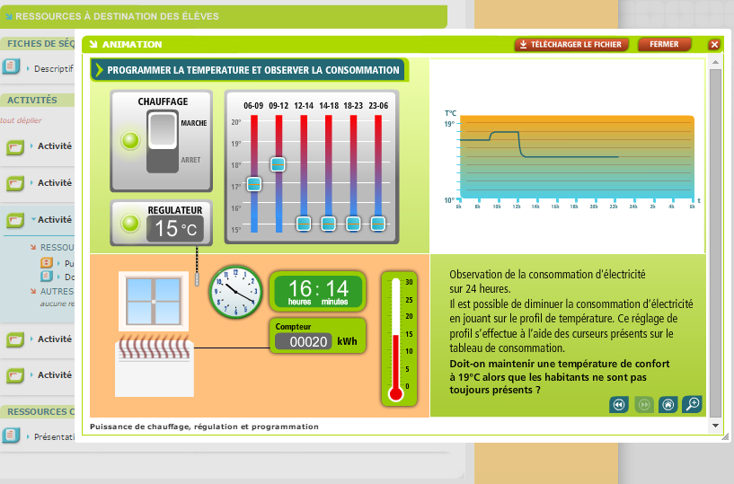
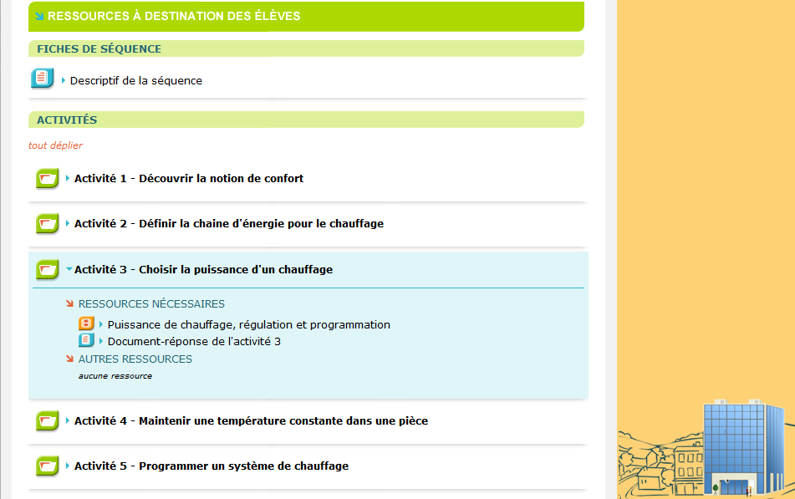
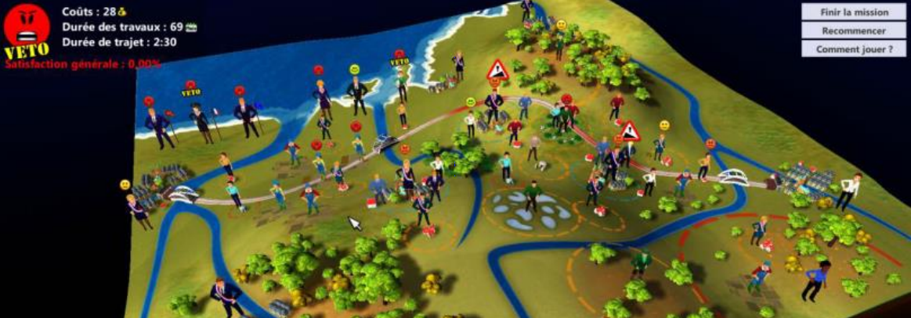
Création d’une plateforme de ressources numériques éducatives
Ressources autonomes riches (animations, jeux…)
Activités et séquences pédagogiques préconstruites ou partagées
Contenus éditoriaux divers
Contenus divers et attractifs accessibles depuis la plateforme
Simulation numérique sur la régulation d’un système de chauffage
Séquence préconstruite
Exemples
Jeu qui permet de simuler un tracé de LGV en considérant les conflits d’intérêts entre les acteurs concernés
Notes:
Créer une articulation constructive et intelligente avec RNR et portail disciplinaire ?

Slide 4


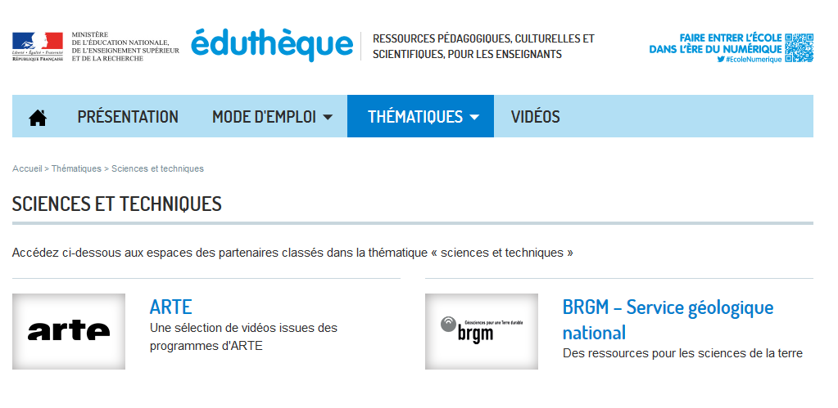
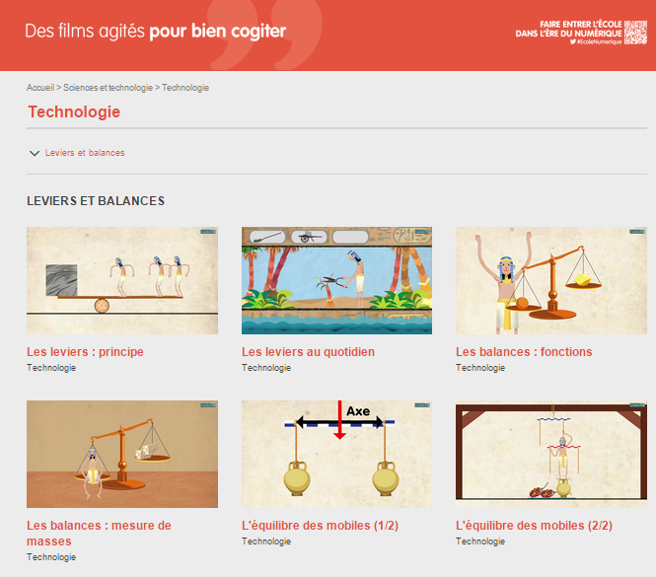
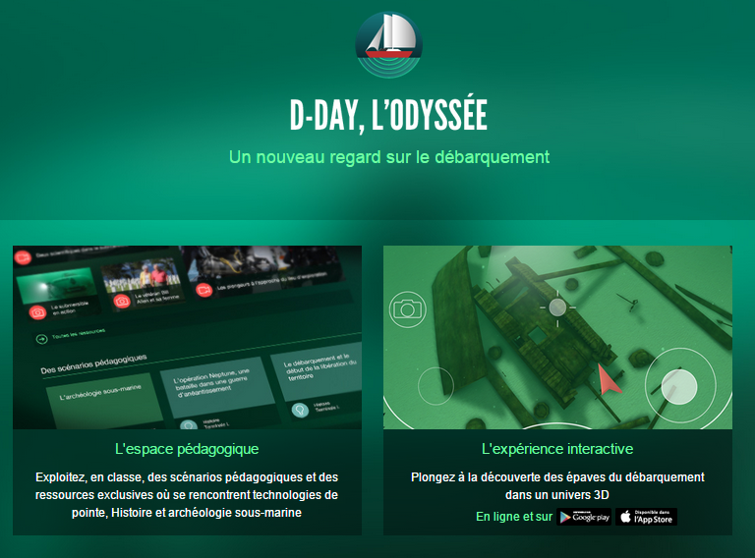
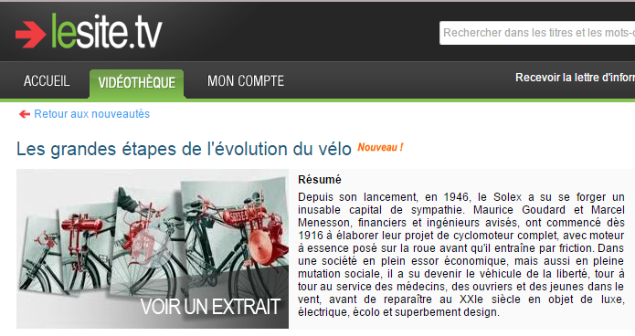


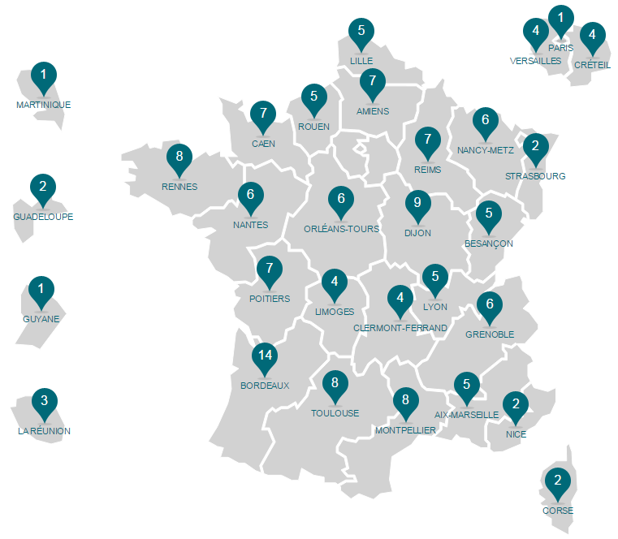
Gouvernance du projet
Porteur du projet en partenariat avec
Réseau Canopé
Opérateur du MEN – 1800 collaborateurs
Édition transmédia
Ingénierie et services
Outils, dispositifs et plateformes
Conseil
Expérimentations et usages
Accompagnement et formation
Valorisation
Institut français de l'Éducation
Composante ENS Lyon
Recherche, formation, médiation des savoirs, expérimentation
Des comités stratégiques et opérationnels
Notes:
Réseau Canopé : éditeur revue technologie

Slide 5

Réponse AAP « développement de la CSTI et égalité des chances »
Le programme d’investissements d’avenir
Mis en œuvre par le Commissariat général à l’investissement
Financement de projets stratégiques pour l’avenir au travers de multiples appels à projet et manifestations, dont l’appel permanent à projets « le développement de la culture scientifique et technique et l’égalité des chances » piloté par l’opérateur public ANRU
Promotion de la culture scientifique, technique et industrielle (CSTI)
Innovation en matière d’enseignement des sciences et des techniques
Structuration des partenariats des acteurs de la CSTI
Revalorisation des métiers scientifiques et techniques
Encouragement des vocations et goût des sciences et des techniques
chez les jeunes
Égalité des chances en éducation

Slide 6
Dimension stratégique
Lutte contre toutes les formes de discriminations dans la représentation sociale des métiers, qu’elles soient liées au sexe, à l’origine sociale
Construction d’une brique du service public du numérique éducatif dédiée
à la culture technique et industrielle
Ouverture et partage des données numériques dans l’enseignement :
  des ressources totalement libérées de droits sous licence REL accessibles à tout public
  des ressources avec des droits d’utilisation et de réutilisation libérés pour des usages pédagogiques après authentification

Slide 7
Mise en œuvre
Financements
Subvention PIA-ANRU pour l’amorçage du projet (2,9M€) => pilotage, plateforme
Contenus cofinancés et co-élaborés par différents acteurs :
  Des acteurs industriels (fédérations, fondations, associations, entreprises)
  Des acteurs institutionnels (MEN, collectivités, opérateurs, etc.)
Financements publics à 50%
Calendrier
Plateforme test (V0) au 1er avril 2016 (expérimentations limitées)
Plateforme prototype (V1) au 1er octobre 2016 (expérimentations élargies)
Plateforme finale (V2) : 1er semestre 2018

Slide 8
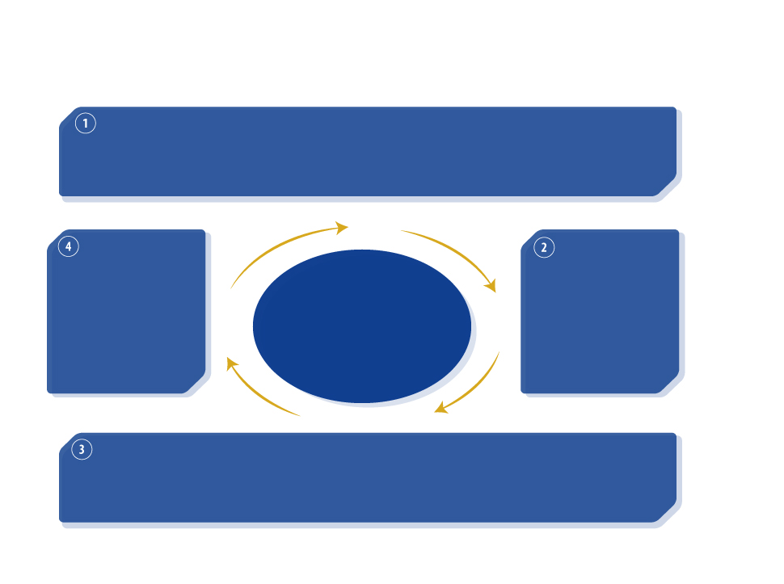
4 innovations clés pour répondre aux ambitions
Mécanismes d’évaluation
permettant de produire de nouveaux contenus adaptés
Expérimentations territoriales à chaque niveau d’enseignement avec une évaluation particulière relative à la lutte contre les inégalités et les discriminations
Plateforme de services robuste
Dimension collaborative
Production intégrée de contenus reliant les programmes aux activités industrielles
Conception centrée utilisateur et collaborative
Faire le lien entre les
enseignements scolaires et
les activités de l’industrie
Notes:
Les conditions de réussite du projet reposent sur la combinaison de quatre chantiers :
1. Fédérer les efforts des entreprises et des branches professionnelles pour développer des ressources numériques éducatives granulaires, plurimédias, attractives (animations, Serious Game, 3D, réalité virtuelle…) et scénarisées par des enseignants et/ou des animateurs scientifiques pour proposer des activités pédagogiques complètes, prêtes à l’emploi, adaptables et vivantes pour les élèves. La conception de ces ressources permet de proposer des situations pédagogiques au sein desquelles les élèves sont amenés à « vivre » les réalités des contextes professionnels. Ces ressources sont ouvertes et librement adaptables (OER).
2. Mettre en place une plateforme disposant d’outils de recherche et de moteurs de parcours qui permettent d’accéder et d’adapter facilement les contenus et de les partager dans une logique d’open data. Cette plateforme doit prendre en compte les standards qui lui permettent d’être interopérable avec l’ensemble de l’écosystème du numérique éducatif.
3. Expérimenter localement les contenus et la plateforme à chaque niveau d’enseignement afin d’évaluer la pertinence de ce qui est produit et d’apprécier en quoi la dimension territoriale est susceptible d’agrémenter la dynamique de production et de rendre lisible et concrète la relation École-entreprises ou filières.
4. Mettre en place des processus d’évaluation qui permettent d’identifier rapidement l’impact des contenus comme des fonctionnalités ouvertes sur la plateforme pour adapter rapidement le dispositif.

Slide 9
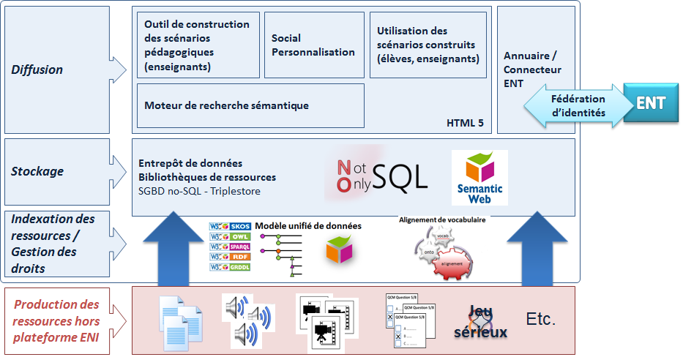
Architecture applicative de la plateforme
Quelques caractéristiques
Notes:
Fonctionnalités standards de la plateforme
Intégration des contenus quelle que soit leur nature
Moteur de recherche performant
Indexation des ressources
Personnalisation des parcours
Attribution des ressources ou activités aux élèves
Diffusion en ligne et hors ligne
Fonctionnalités sociales (espace personnel, réseau social, …)
Gestion des droits
Compatibilité multi-supports : ordinateurs, tablettes et tél. portables
Respect des règles d’accessibilité des sites web publics

Slide 10
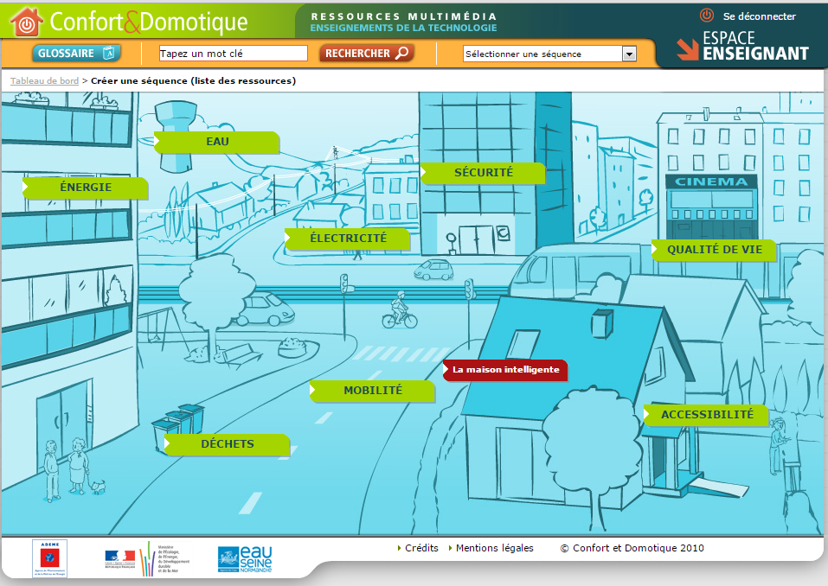
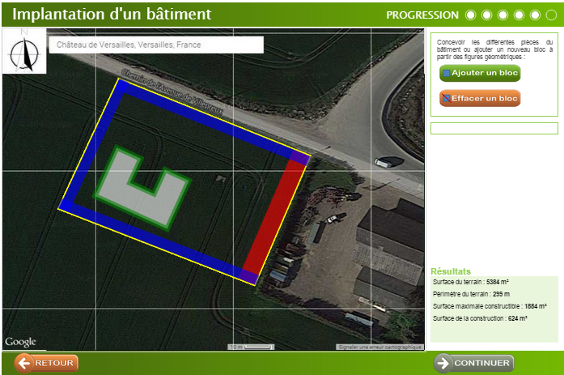
Actions en cours / Filières industrielles
BTP
Intégration Confort et domotique, Habitat et ouvrages et pack de ressources LGV
  Reprise des activités existantes dans ENI (nouveaux programmes)
  Revalorisation/revisite de certaines ressources au regard d’autres niveaux et d’autres disciplines (EPI collège, PLP notamment…)

Slide 11






Actions en cours / Filières industrielles
BTP
Contacts exploratoires
Des avant-projets en cours d’étude
  Conception et production de maquettes comportementales dans le BTP
  Architecture et construction métallique (liaison TraAM ?)

Slide 12




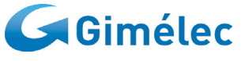
Actions en cours / Filières industrielles
Énergie
Contacts
Thématiques
  Efficacité énergétique dans l’habitat résidentiel et tertiaire (un support possible : siège de Schneider Electric, bâtiment faisant l’objet de recherche de solutions technologiques pour qu’il devienne à énergie positive)
  Gestion énergétique intelligente à l’échelle d’un quartier : besoin d’identification d’un support pertinent pour développer ce projet en lien avec des acteurs industriels supplémentaires (ERDF par exemple) ou issus de collectivités locales

Slide 13



Actions en cours / Filières industrielles
Robotique
Contacts
Thématiques possibles
  Robotique humanoïde
  Robotique appliquée à la santé, aux sports, à la sécurité…
  Robotique industrielle
Automobile
Contacts : PFA (Plateforme de la filière automobile)
Thématiques possibles
  Conception automobile et design de produit
  Véhicules moins consommateurs et moins polluants
Notes:
Robotique
Syndicat professionnel de la robotique de service http://www.syrobo.org/
Syndicat professionnel des machines et technologies de production http://www.symop.com/
Thématiques possibles :
Robotique humanoïde
Robotique appliquée à la santé, aux sports, à la sécurité…
Robotique industrielle (étudier la possibilité de glisser vers l’industrie 4.0 ; intégration des robots industriels dans des systèmes automatisés plus vastes)
Automobile
Plateforme de la Filière Automobile : plateforme de concertation et d’échanges entre donneurs d’ordre et fournisseurs de la filière industrielle de la construction automobile
Directeur du comité Métiers et Compétences : PHILIPPE CORTALE (PSA)
Thématiques possibles :
Conception automobile et design de produit
Véhicules moins consommateurs et moins polluants, véhicules propres (voir liens ADEME)

Slide 14




Processus de production des contenus
Une démarche en 3 étapes
Réunion(s) de contact exploratoire(s)
Réunion(s) de montage partenarial
Validation avant-projet sommaire et signature convention de partenariat
(une / projet)
Opportunité et montage financier
Thématiques / objets industriels
Masses financières mobilisables
Avant-projet sommaire
Apports des acteurs industriels
Plan de financement
Validation avant-projet détaillé
Go/no go production
Fabédu challenge
Constitution
de l’équipe projet
Définition
Production et test des idées auprès de publics cibles
Avant-projet détaillé
Budget
Lancement
et planification
Suivi et validations intermédiaires
Validation finale
et intégration
Production
Production
Cahier des charges
Planification
Suivi budgétaire
Production
Production et test auprès de publics cibles
Pilotage national
Pilotage de projet
Équipe projet

Slide 15
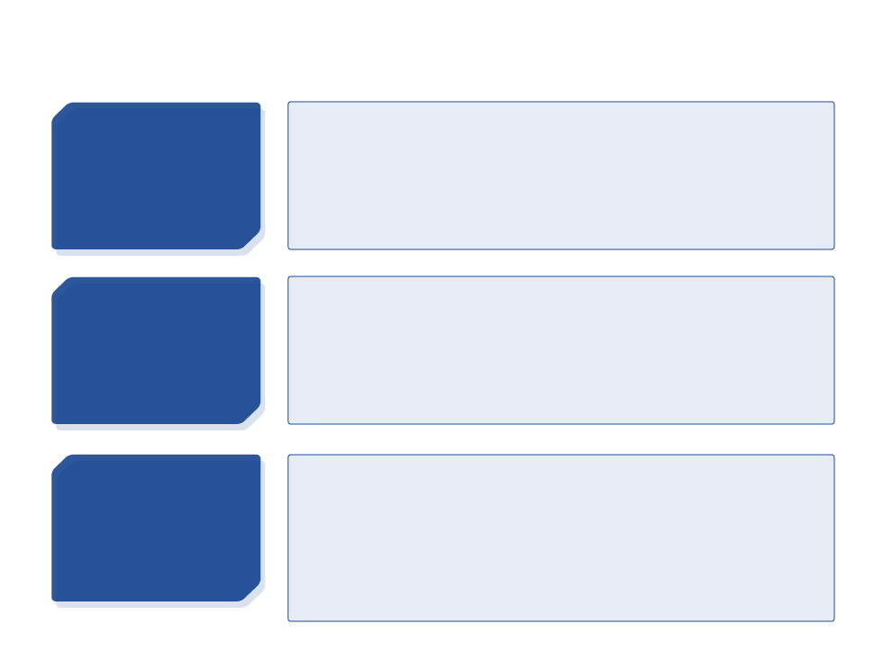
Processus de production des contenus
Des acteurs clés complémentaires
Pilotage national
  MEN – DNE ; IGEN ; Réseaux (par ex : RNR STI)
  Acteur industriel
  Réseau Canopé ; Ifé
  Facultatifs : partenaires, experts ad hoc
Pilotage de projet
  Chef de projet Canopé académie de X
  IA-IPR disciplines concernées, enseignants experts
  Acteur industriel
  Facultatifs : MNE – DNE, partenaires, experts ad hoc
Équipe projet
  Chef de projet Canopé académie de X
  Enseignants concepteurs
  Experts disciplinaires, scientifiques et industriels
  Compétences éditoriales, juridiques, techniques, documentaires…
  Prestataires et auteurs divers (réalisateurs, producteurs web…)

Slide 16
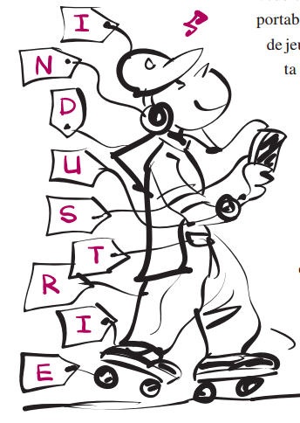
MERCI DE VOTRE ATTENTION
Contacts
François BOULARD
françois.boulard@ac-paris.fr
Claire LUCCHESE
claire.lucchese@reseau-canope.fr
Hélène Peytavi
Helene.peytavi@education.gouv.fr
L'industrie racontée à mes ados... qui s'en fichent
© Dunod, Paris, 2013

